Slide 1
Opengl 2장

Slide 2
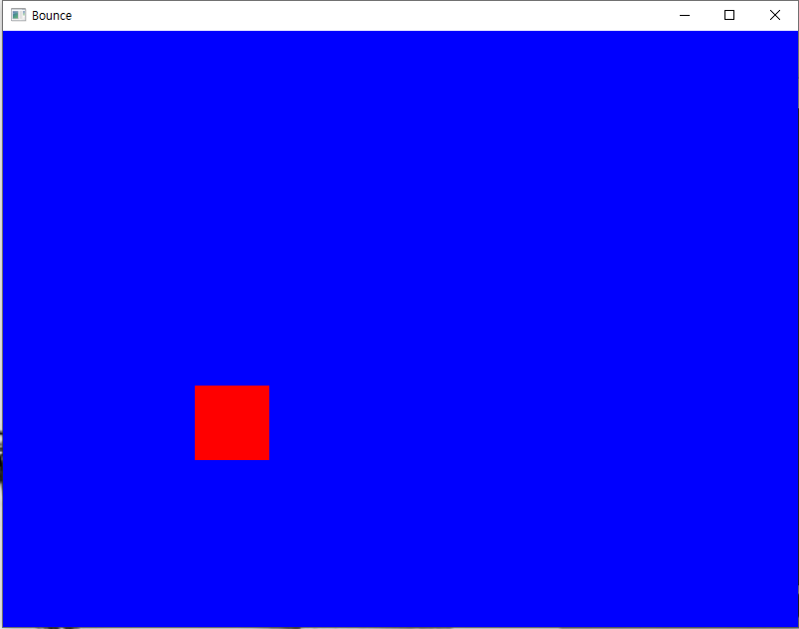
bounce
#include "../../Common/OpenGLSB.h"
GLfloat x = 0.0f;
GLfloat y = 0.0f;
GLfloat rsize = 25;
GLfloat xstep = 1.0f;
GLfloat ystep = 1.0f;
GLfloat windowWidth;
GLfloat windowHeight;
초기 정사각형의 크기
이동할 픽셀 수
메인 창의 너비/높이

Slide 3
bounce
그림을 그리기 위한 함수
void RenderScene(void)
{
glClear(GL_COLOR_BUFFER_BIT);
glColor3f(1.0f, 0.0f, 0.0f);
glRectf(x, y, x + rsize, y - rsize);
glutSwapBuffers();
}
색상 버퍼를 지움
색을 입힘
각 매개변수 (r,g,b)
현재 사이즈로 된 직사각형 그리기
정면 버퍼와 백 버퍼를 교체

Slide 4
bounce
void TimerFunction(int value)
{
if(x > windowWidth-rsize || x < -windowWidth)
xstep = -xstep;
if(y > windowHeight || y < -windowHeight + rsize)
ystep = -ystep;
x += xstep;
y += ystep;
if(x > (windowWidth-rsize + xstep))
x = windowWidth-rsize-1;
else if(x < -(windowWidth + xstep))
x = -windowWidth -1;
if(y > (windowHeight + ystep))
y = windowHeight-1;
else if(y < -(windowHeight - rsize + ystep))
y = -windowHeight + rsize - 1;
glutPostRedisplay();
glutTimerFunc(33,TimerFunction, 1);
}
(사각형 이동에 대한 함수)/반복적인 처리가 필요할 때 사용
왼쪽이나 오른쪽 모서리에 부딪히면 방향 반전
상단 또는 하단 모서리에 도달할 때 방향 반전
정사각형을 이동시킴
(정사각형이 튀는동안 창이 작아지거나 커지는 경우 정사각형도 변경되기 때문에 이에 따른 이동 거리 조정)
윈도우 다시 그리도록 요청
새 좌표로 장면 다시 그리기

Slide 5
bounce
자르기 볼륨 설정(상/하/좌/우/원/근)
if (w <= h)
{
windowWidth = 100;
windowHeight = 100 / aspectRatio;
glOrtho (-100.0, 100.0, -windowHeight, windowHeight, 1.0, -1.0);
}
else
{
windowWidth = 100 * aspectRatio;
windowHeight = 100;
glOrtho (-windowWidth, windowWidth, -100.0, 100.0, 1.0, -1.0);
}
glMatrixMode(GL_MODELVIEW);
glLoadIdentity();
}
생성자 역할
void SetupRC(void)
{
glClearColor(0.0f, 0.0f, 1.0f, 1.0f);
}
void ChangeSize(int w, int h)
{
GLfloat aspectRatio;
if(h == 0)
h = 1;
glViewport(0, 0, w, h);
glMatrixMode(GL_PROJECTION);
glLoadIdentity();
aspectRatio = (GLfloat)w / (GLfloat)h;
렌더링 상태 설정
배경색(파랑으로)
창의 크기가 변경됨에 따라 정사각 형의 크기도 변경시킴
0으로 나눠지는걸 방지
뷰포트를 창 치수로 설정
행렬 투영 방식(어떻게 화면에 뿌릴것인가)
좌표계 재설정
실제적인 위치 지정
행렬을 단위행렬로 초기화

Slide 6
bounce
int main(int argc, char* argv[])
{
glutInit(&argc, argv);
glutInitDisplayMode(GLUT_DOUBLE | GLUT_RGB);
glutInitWindowSize(800,600);
glutCreateWindow("Bounce");
glutDisplayFunc(RenderScene);
glutReshapeFunc(ChangeSize);
glutTimerFunc(33, TimerFunction, 1);
SetupRC();
glutMainLoop();
return 0;
}
메인 함수
오픈지엘 초기화 코드
디스플레이 설정
(rgb색상 / 더블버퍼)
윈도우 사이즈
상단 제목
화면 그릴 때 호출할 함수
윈도우 크기가 변경될 때 호출할 함수
타이머 콜백 함수
렌더링 상태 함수 호출
별도의 조작이 있기 전까지 지속되는 루프 함수

Slide 7
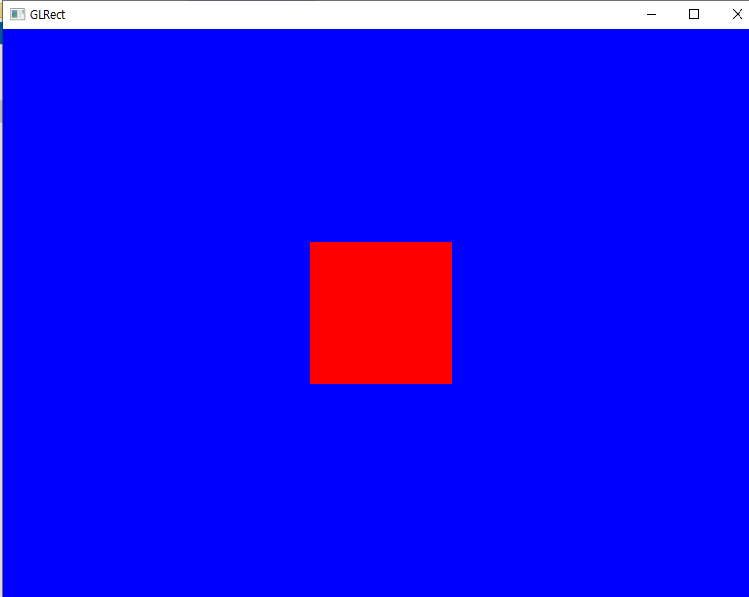
GLRect
#include "../../Common/OpenGLSB.h"Stuff
void RenderScene(void)
{
glClear(GL_COLOR_BUFFER_BIT);
glColor3f(1.0f, 0.0f, 0.0f);
glRectf(-25.0f, 25.0f, 25.0f, -25.0f);
glFlush();
}
그림을 그리기 위한 함수
화면에 출력

Slide 8
GLRect
void SetupRC(void)
{
glClearColor(0.0f, 0.0f, 1.0f, 1.0f);
}
void ChangeSize(int w, int h)
{
GLfloat aspectRatio;
if(h == 0)
h = 1;
glViewport(0, 0, w, h);
배경을 파랑으로 설정
glMatrixMode(GL_PROJECTION);
glLoadIdentity();
aspectRatio = (GLfloat)w / (GLfloat)h;
if (w <= h)
glOrtho (-100.0, 100.0, -100 / aspectRatio, 100.0 / aspectRatio, 1.0, -1.0);
else
glOrtho (-100.0 * aspectRatio, 100.0 * aspectRatio, -100.0, 100.0, 1.0, -1.0);
glMatrixMode(GL_MODELVIEW);
glLoadIdentity();
}

Slide 9
GLRect
// Main program entry point
int main(int argc, char* argv[])
{
glutInit(&argc, argv);
glutInitDisplayMode(GLUT_SINGLE | GLUT_RGB);
glutInitWindowSize(800, 600);
glutCreateWindow("GLRect");
glutDisplayFunc(RenderScene);
glutReshapeFunc(ChangeSize);
SetupRC();
glutMainLoop();
return 0;
}

Slide 10
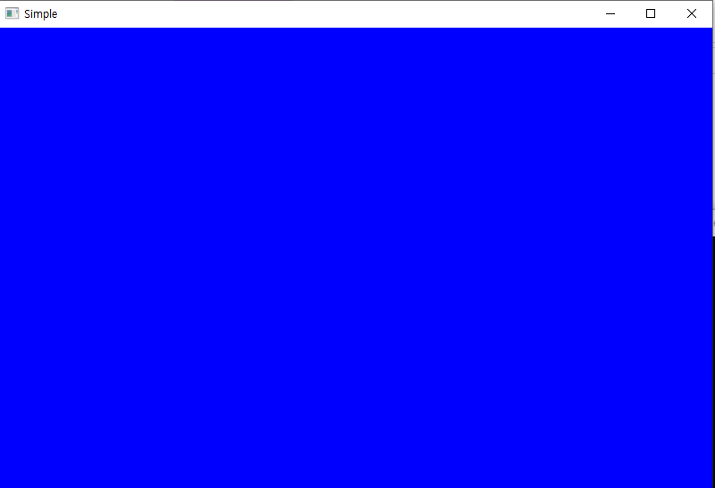
simple
#include "../../Common/OpenGLSB.h"// System and OpenGL Stuff
void RenderScene(void)
{
glClear(GL_COLOR_BUFFER_BIT);
glFlush();
}
void SetupRC(void)
{
glClearColor(0.0f, 0.0f, 1.0f, 1.0f);
}

Slide 11
simple
void main(int argc, char* argv[])
{
glutInit(&argc, argv);
glutInitDisplayMode(GLUT_SINGLE | GLUT_RGB);
glutInitWindowSize(800,600);
glutCreateWindow("Simple");
glutDisplayFunc(RenderScene);
SetupRC();
glutMainLoop();
}

